Slide 1



3
1
3
Héros comme nous
5
Vocabulaire et compréhension globale

Slide 4







Support PPT
Cahier de l’élève
Fiche technique de préparation de la séance
Livret de l’élève

Slide 5
Repérage dans l’unité didactique (1/3)
SEMAINE 1
Séance 1
Vocabulaire : S’approprier et utiliser le lexique relatif aux émotions et aux motivations.
Compréhension de l’oral : Identifier les émotions et motivations à partir de l’action accomplie.
Séance 2
Actes de parole : Mettre en valeur les motivations et les actions d’un héros du quotidien.
Production de l’oral : Participer à un échange oral pour mettre en valeur les motivations et les actions d’un héros.
Séance 3
Compréhension globale : Analyser des indices pour deviner les émotions ou les motivations d’un personnage..
Lecture Fluence : Lire de manière fluide et expressive un texte narratif-descriptif..
Séance 4
Compréhension détaillée : Déduire les émotions, les motivations, ou les valeurs d’une personne à partir de ses paroles, gestes ou choix.

Slide 6
Repérage dans l’unité didactique (2/3)
SEMAINE 2
Séance 5
Vocabulaire : S’approprier et utiliser le vocabulaire des actions héroïques.
Compréhension globale : Analyser des indices pour deviner les émotions ou les motivations d’un personnage.
Séance 6
Compréhension détaillée : Déduire les motivations, les émotions ou les valeurs d’une personne à partir de ses paroles, gestes ou choix.
Lecture Fluence : Lire de manière fluide et expressive un texte narratif-descriptif..
Séance 7
Outils de langue : Utiliser des compléments de manière pour décrire des actions héroïques.
Préparation de la tâche : Mettre en valeur les motivations et les actions d’un héros.
Séance 8
Tâche finale : Rédiger le portrait d’un héros pour mettre en valeur ses actions, ses motivations et ses qualités.

Slide 7
Repérage dans l’unité didactique (3/3)
SEMAINE 3
Séance 9
Consolidation : Consolider les acquis de l’unité didactique : vocabulaire, structures, actes de parole, fluence, stratégies de lecture, ...
Séance 10
Consolidation : Consolider les acquis de l’unité didactique : vocabulaire, structures, actes de parole, fluence, stratégies de lecture, ...
Fin de l’unité 3

Slide 8
Identifier et utiliser le lexique des actions héroïques.
Lire de manière fluide et expressive un texte narratif.
Faire preuve de courage, réaliser un acte héroïque, risquer sa vie, ne pas hésiter, prendre une décision, ne reculer devant rien.
Mettre de l’expression
Faire entendre les émotions.
Les stratégies enseignées pendant le modelage et pratiques pendant la séance sont :
Varier les expressions pour parler d’actions héroïques.
S’entraîner à lire de manière fluide et expressive.
Les outils : carte lexicale, texte, images, exercices d’association, répétitions orales, ...
Pendant le feedback, attirer l’attention des élèves sur les erreurs fréquentes :
Répéter toujours les mêmes expressions pour parler d’actions héroïques.
Lire mot à mot, sans respecter le rythme, sans intonation ni émotion.

Slide 9




Donner un feedback de manière efficace aux élèves
Pourquoi c’est important ?
Bonnes pratiques
Pratiques à éviter
Le feedback ne doit pas être un jugement sur l’élève ni sur ses capacités
Le feedback est une opportunité d’apprentissage pour les élèves en exploitant des erreurs ou de bonnes réponses
Le feedback permet aux élèves d’être conscients des critères de réussite d’une tâche
Le feedback encourage les élèves à identifier les erreurs à ne pas reproduire, ou alors les bonnes pratiques à renforcer
Demander aux élèves de justifier leurs réponses et de verbaliser leur raisonnement
Donner des feedback aux élèves de manière instantanée à chaque fois que l’occasion se présente (ne pas laisser passer des erreurs)
Donner un feedback spécifique, détaillé et objectif aux élèves:
« Voici pourquoi c’est une bonne réponse »; « Voici ce que tu as bien fait … »
« Voici pourquoi c’est une réponse incomplète. Voici l’erreur »
Ne pas donner de feedback ou donner du feedback de manière occasionnelle seulement
Donner un feedback générique sans préciser pourquoi: « Bien »; « C’est faux » ; « Excellent »
Porter un jugement de valeur sur l’élève: « Tu es intelligent »; « Tu es paresseux »; …
S’adresser uniquement à l’élève concerné
Pour plus d’informations Veuillez consulter le lien Suivant : «Banque des pratiques pédagogiques efficaces »
Autres questions ? Veuillez Contacter l’inspecteur encadrant

Slide 10
5 min
Vocabulaire
25
Compréhension globale
20 min

Slide 11
5 min

Slide 12
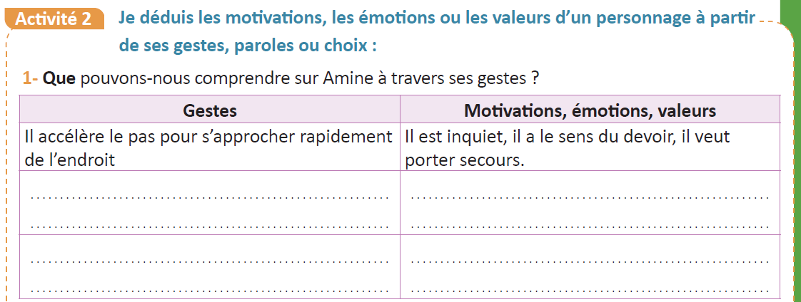
Repère les gestes du personnage, ainsi que les motivations, émotions et valeurs qui leur correspondent.
Contrôler le travail de quelques élèves. Pour chaque phrase, désigner un élève au hasard.

Slide 13
Voici les gestes du personnage, ainsi que les motivations, émotions et valeurs qui leur correspondent.
Accompagner les élèves en difficulté. Donner des exemples supplémentaires si nécessaire.
Il pose son sac à terre et sort son téléphone pour appeler les secours.
Il est responsable, il agit vite, il veut se rendre utile.
Il pose une main rassurante sur l’épaule de la vieille dame.
Il est bienveillant, il veut rassurer et soutenir.

Slide 14

Bonjour! Prêts pour démarrer notre séance? Allons-y!

Slide 15


Nous allons consacrer la 1ère partie de la séance au vocabulaire.
Vocabulaire
25 min
Ces actes qui parlent plus que les mots

Slide 16

Voici l’objectif de la séance du vocabulaire.
Lire l’objectif de la séance avec une voix claire et audible.
Vocabulaire : S’approprier et utiliser le lexique des actions héroïques.

Slide 18

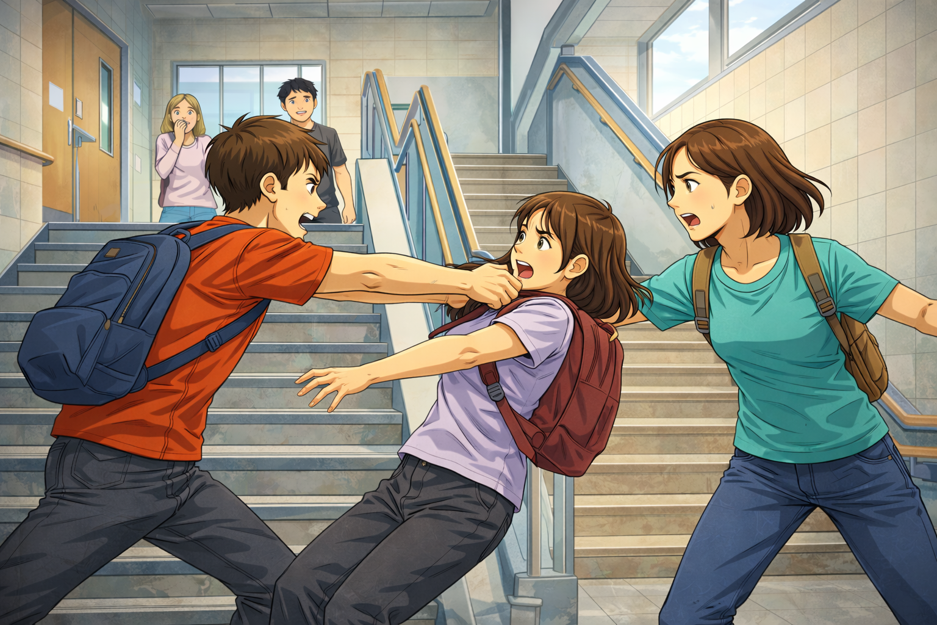
Observez l’image. Que représente-t-elle ?
Demander aux élèves de faire attention aux détails : jeunes, escalier, bagarre, accident, …

Slide 19
La jeune fille intervient pour protéger son amie. Elle fait preuve d’un grand courage.
Demander à 3 élèves de répéter l’expression : faire preuve d’un grand courage.
Faire preuve de courage

Slide 20
Voici une phrase avec l’expression « faire preuve de courage ». Je vais la lire à haute voix. Ecoutez bien!
Désigner 3 élèves pour lire la phrase à haute voix.
Faire preuve de courage
Elle a fait preuve d’un grand courage pour empêcher l’accident et protéger les autres.

Slide 21
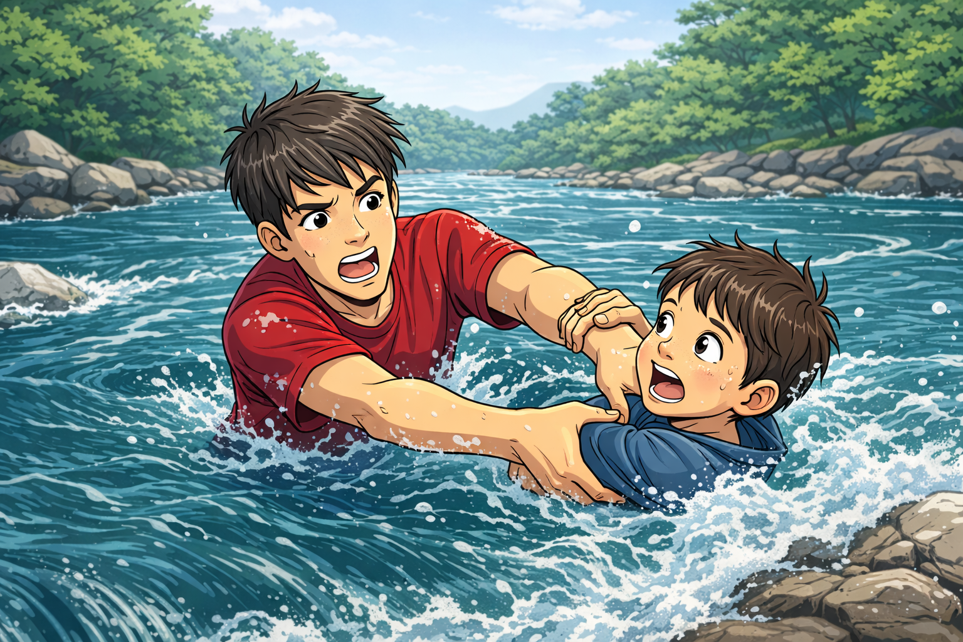
Observons l’image. Que représente-t-elle ?
Demander aux élèves de faire attention aux détails : un enfant se noie, un jeune tente de le sauver.

Slide 22
Le jeune homme sauve un enfant qui se noie dans la rivière. Il réalise un acte héroïque.
Demander à 3 élèves de répéter l’expression : réaliser un acte héroïque.
Réaliser un acte héroïque

Slide 23
Voici une phrase avec « réaliser un acte héroïque ». Je vais la lire à haute voix. Ecoutez bien!
Désigner 3 élèves pour lire la phrase à haute voix.
Réaliser un acte héroïque
Ce jeune homme a réalisé un acte héroïque en plongeant dans la rivière pour sauver un petit garçon.

Slide 24
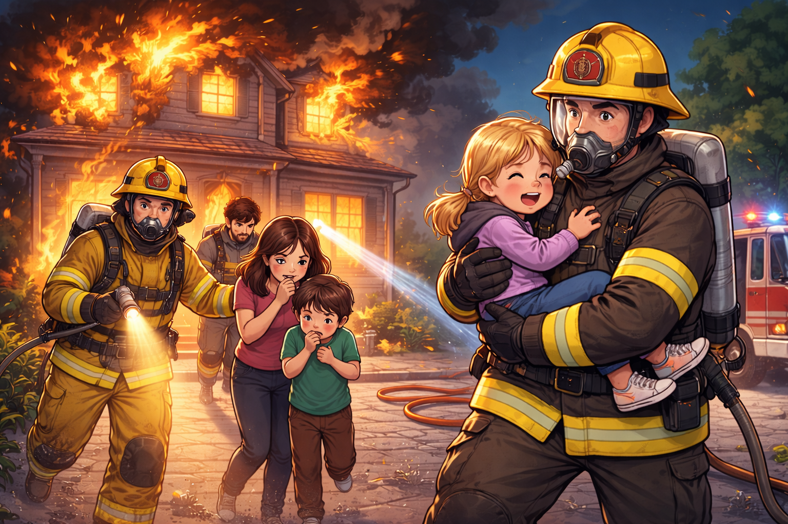
Examinez cette image. Qui sont ces personnes ? Où se trouvent-elles ?
Demander aux élèves de faire attention aux détails : feu, pompier, famille ...

Slide 25
Le pompier sauve des personnes du feu. Il a risqué sa vie pour sauver cette famille.
Demander à 3 élèves de répéter l’expression : risquer sa vie.
Risquer sa vie

Slide 26
Voici une phrase avec l’expression « risquer sa vie ». Je vais la lire à haute voix. Ecoutez bien!
Désigner 3 élèves pour lire la phrase à haute voix.
Risquer sa vie
Le pompier a risqué sa vie pour sauver une femme et ses enfants coincés dans la maison en feu.

Slide 27
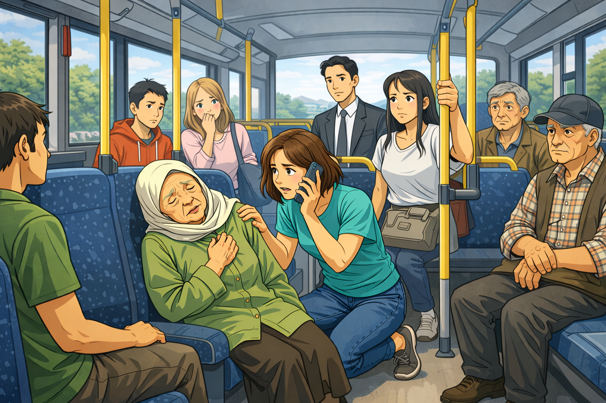
Regardez attentivement l’image.
Demander aux élèves de faire attention aux détails : Bus, voyageurs, vieille dame, jeune fille à côté, …

Slide 28
La jeune fille intervient pour aider une femme souffrante. Elle prend une décision courageuse.
Demander à 3 élèves de répéter l’expression : prendre une décision courageuse.
.
Prendre une décision courageuse

Slide 29
Voici une phrase avec l’expression « Prendre une décision courageuse ». Je vais la lire à haute voix.
Désigner 3 élèves pour lire la phrase à haute voix.
Prendre une décision courageuse
Elle a pris une décision courageuse en intervenant alors que tout le monde restait immobile.

Slide 30
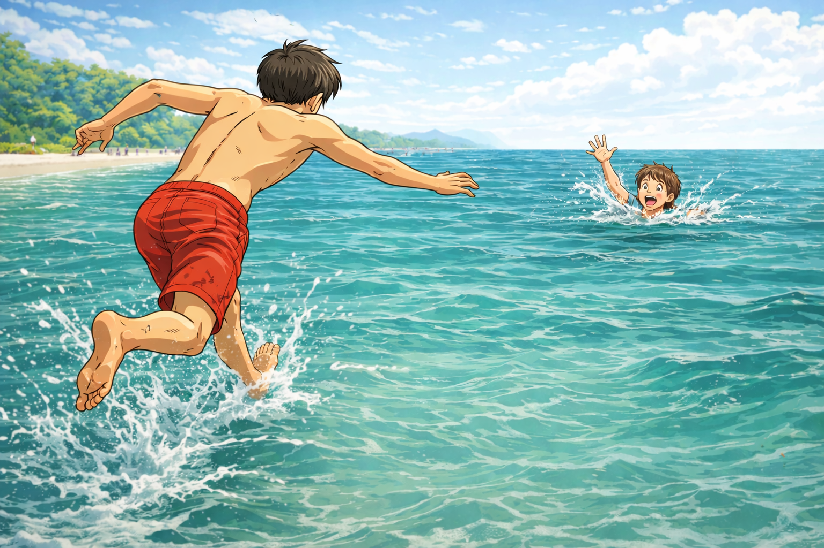
Observez cette image. Que représente-t-elle ?
Demander aux élèves de faire attention aux détails : plage, un enfant qui se noie, un jeune veut le sauver, …

Slide 31
Le jeune cherche à sauver l’enfant. Il n’a pas hésité à sauter à l’eau.
Demander à 3 élèves de répéter l’expression : ne pas hésiter.
Ne pas hésiter

Slide 32
Voici une phrase avec « ne pas hésiter ». Je vais la lire à haute voix. Ecoutez bien!
Désigner 3 élèves pour lire la phrase à haute voix.
Ne pas hésiter
Le jeune homme n’a pas hésité à sauter à l’eau quand il a vu le garçon disparaître sous les vagues.

Slide 33
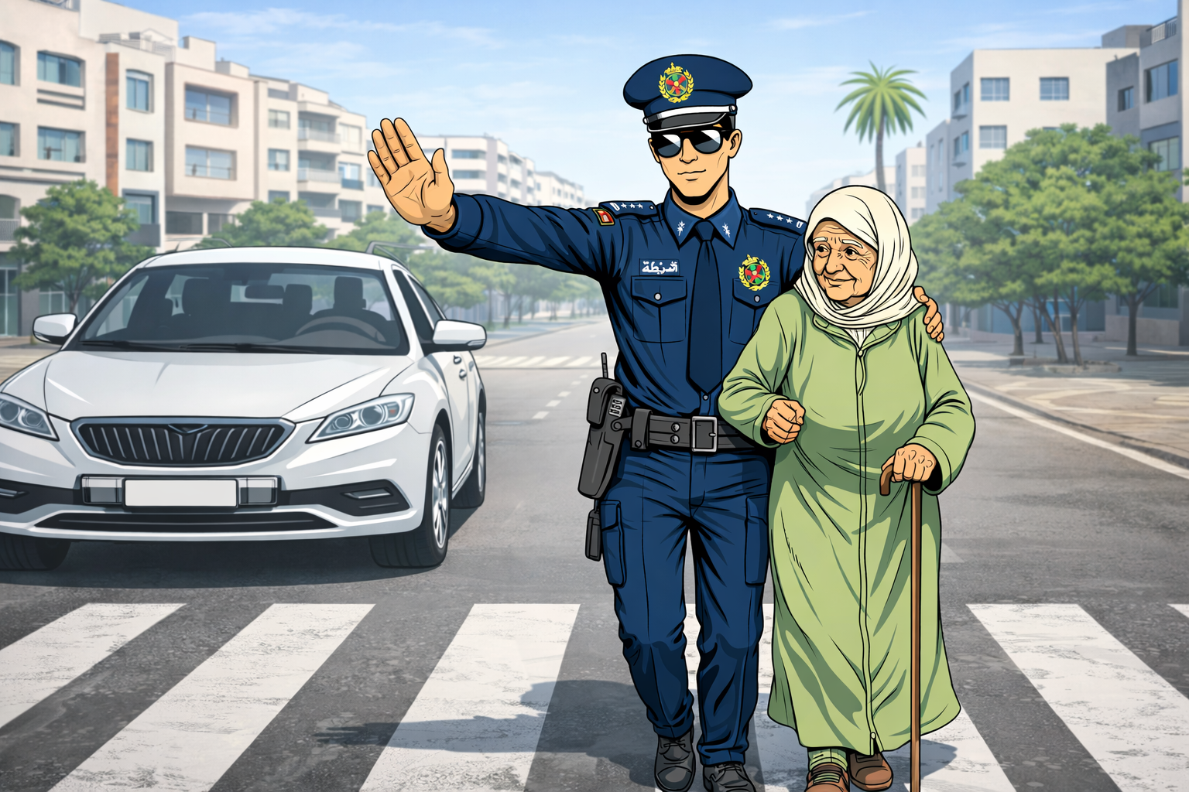
Regardez bien l’image. Que représente cette situation ?
Demander aux élèves de faire attention aux détails : policier, vieille dame, circulation, …

Slide 34
Un policier arrête la circulation pour aider une vieille dame. Il ne recule devant rien.
Demander à 3 élèves de répéter l’expression : ne reculer devant rien.
Ne reculer devant rien

Slide 35
Voici une phrase avec l’expression « ne reculer devant rien ». Je vais la lire à haute voix. Ecoutez bien!
Désigner 3 élèves pour lire la phrase à haute voix.
Ne reculer devant rien
Tout le monde admire ce brave policier qui ne recule devant rien pour protéger les citoyens.

Slide 36
5 min

Slide 37
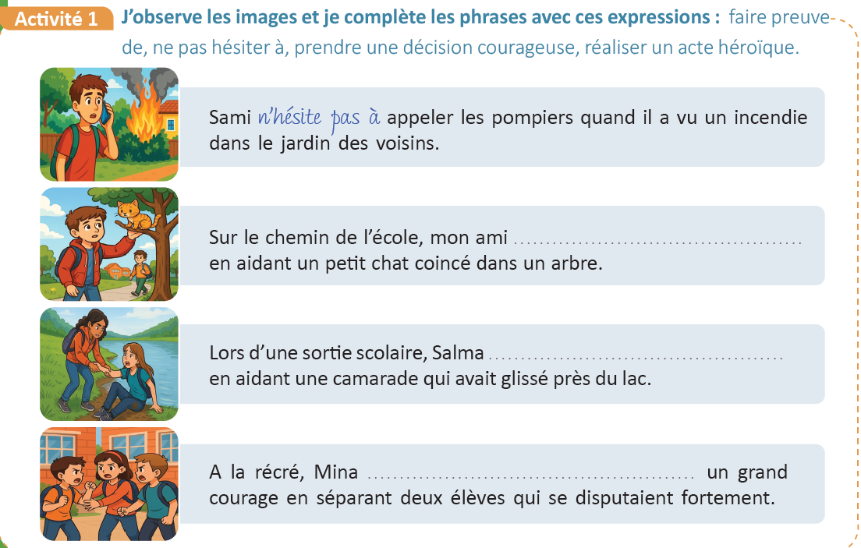
Maintenant, nous allons exploiter les expressions étudiées pour répondre à cet exercice.
Désigner des élèves au hasard. Recueillir leurs réponses et leur demander de les justifier. Fournir un feedback.

Slide 38
Voilà. Nous allons exploité les expressions étudiées pour compléter les phrases.
Demander aux élèves de recopier les réponses dans le livret.
prend une décision courageuse
réalise un acte héroïque
fait preuve d’

Slide 39
10 min

Slide 40
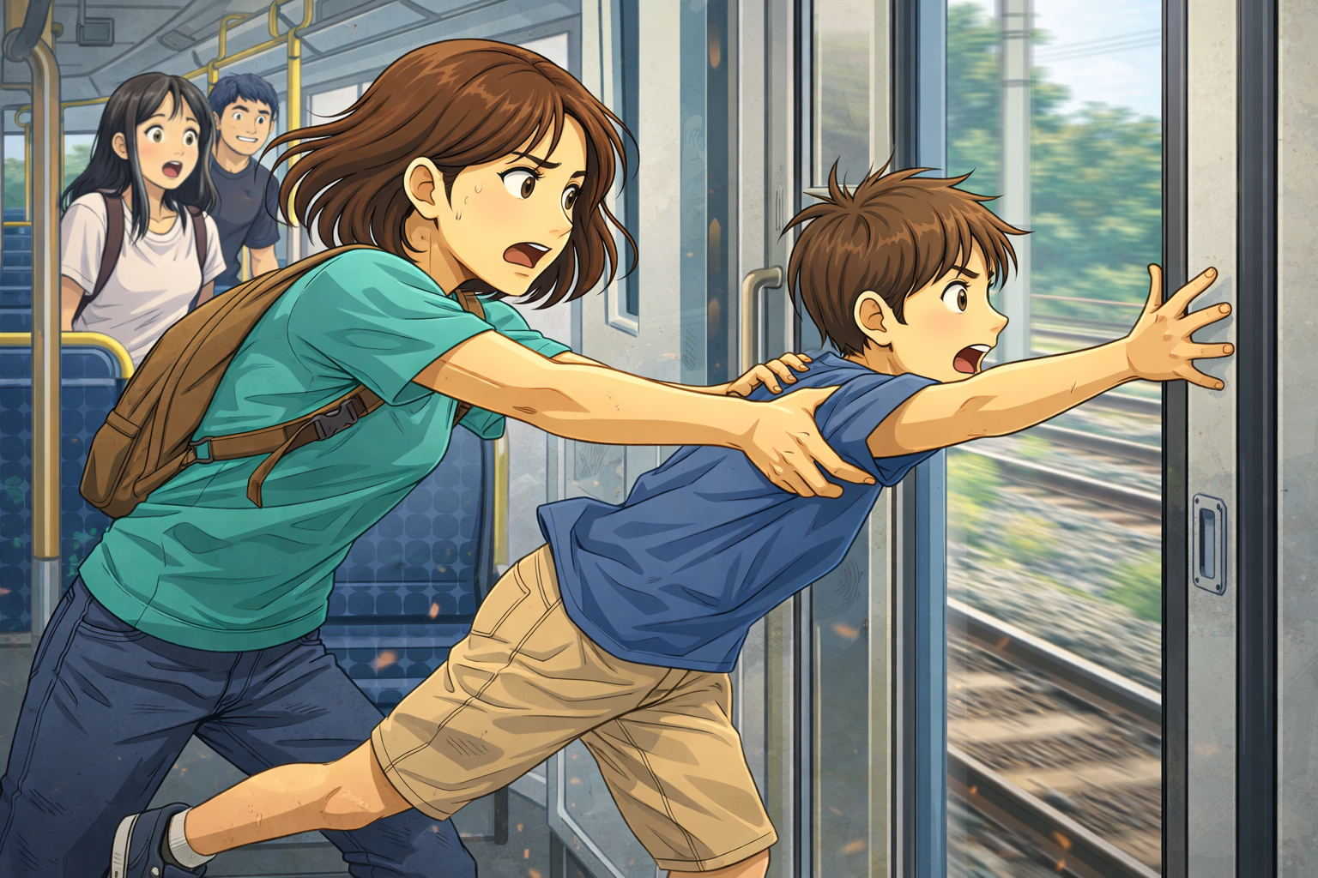
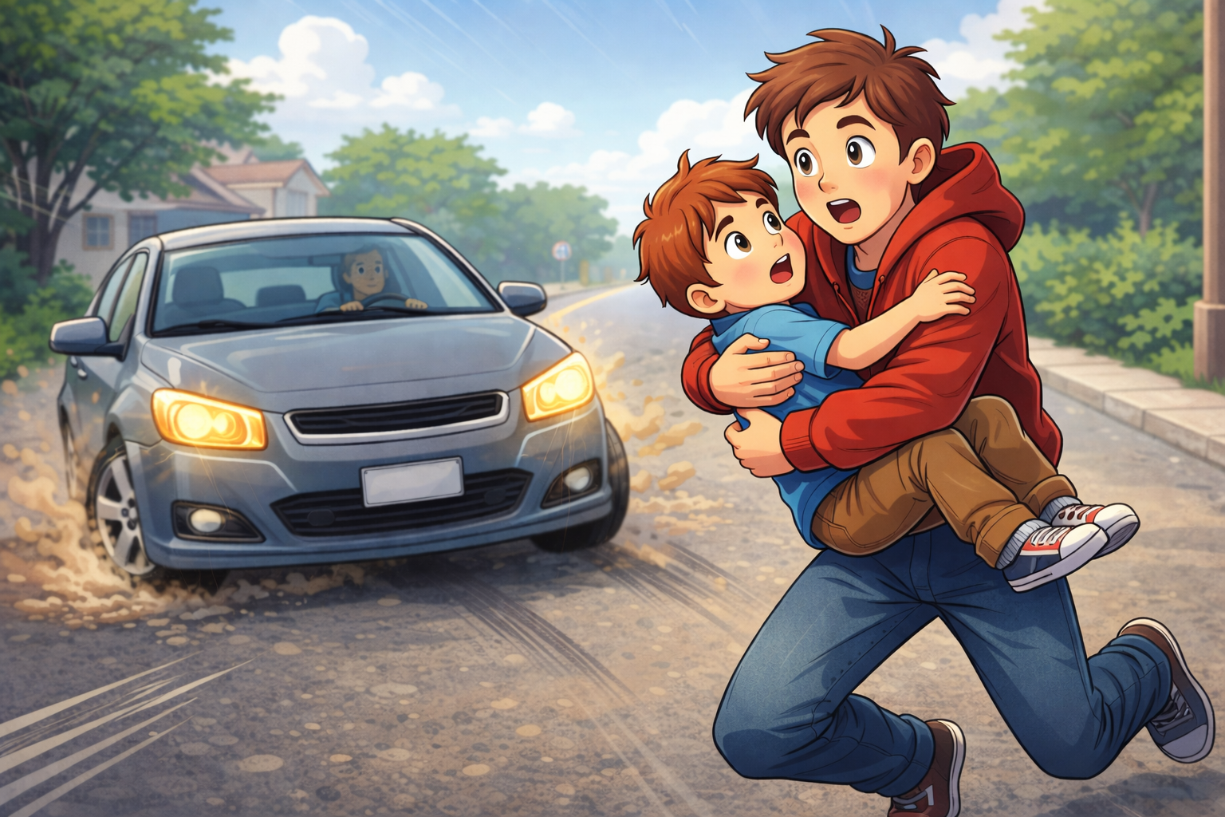
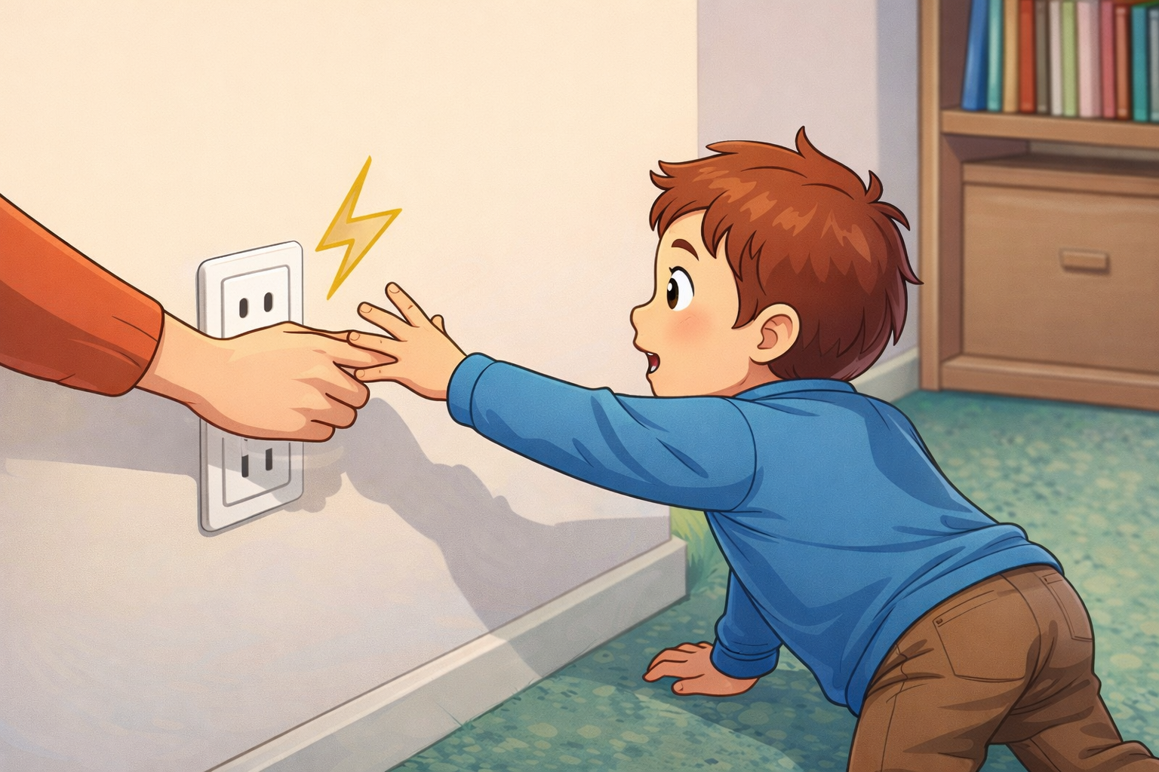
Maintenant, vous allez associez ces images aux énoncés correspondants. Travaillez en binôme.
Choisir 1 binôme pour présenter le travail devant la classe. Demander de justifier les réponses.
1
2
3
4
5
Les secouristes ont pris une décision courageuse de sauver la vie d’un homme sur le lieu de l’accident.
Elle a fait preuve d’un grand courage en sauvant un garçon qui voulait sauter hors d’un train en marche.
Elle n’a pas hésité à intervenir pour empêcher un enfant de toucher une prise électrique.
Son intervention a évité un grave accident de la circulation. Il a réalisé un acte héroïque.
Les pompiers ne reculent devant rien. Ils ont sauvé un automobiliste emporté par les eaux.
A
B
C
D
E
1 - ….. | 2 - ….. | 3 - ….. | 4 - ….. | 5 - …..

Slide 41
Voilà. Nous avons associé correctement les images aux énoncés correspondants.
Mettre l’accent sur les expressions et le vocabulaire étudié.
1
2
3
4
5
Les secouristes ont pris une décision courageuse de sauver la vie d’un homme sur le lieu de l’accident.
Elle a fait preuve d’un grand courage en sauvant un garçon qui voulait sauter hors d’un train en marche.
Elle n’a pas hésité à intervenir pour empêcher un enfant de toucher une prise électrique.
Son intervention a évité un grave accident de la circulation. Il a réalisé un acte héroïque.
Les pompiers ne reculent devant rien. Ils ont sauvé un automobiliste emporté par les eaux.
A
B
C
D
E
1 - B | 2 - D | 3 - E | 4 - A | 5 - C

Slide 42
Maintenant, on passe à la deuxième partie de la séance consacrée à la compréhension globale.
Compréhension globale
20 min
Le courage comme principe de vie !

Slide 43
Voici l’objectif de la compréhension globale.
Lire l’objectif de la séance avec une voix claire et audible.
  Compréhension globale: Analyser des indices pour deviner les émotions ou les motivations d’un personnage.

Slide 44
10 min

Slide 45
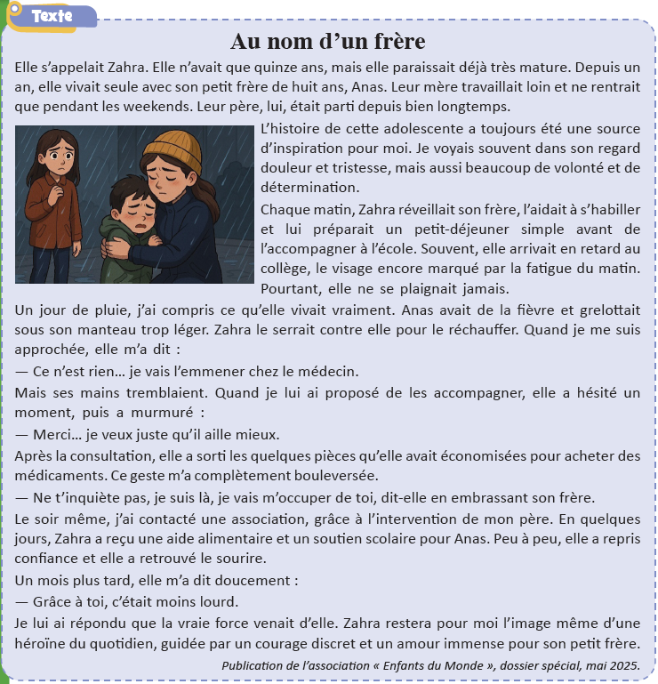
Maintenant, observez le texte et devinez les réponses à ces questions.
Désigner des élèves au hasard. Recueillir leurs réponses et leur demander de les justifier. Fournir un feedback.
A quoi vous fait penser le titre « Au nom d’un frère » ?
  ………………………………………………………………………………………………………………………………
Regardez l’image et devinez les personnages du texte.
  ………………………………………………………………………………………………………………………………
Lisez rapidement quelques passages du document. Devinez le genre de ce texte.
  ………………………………………………………………………………………………………………………………

Slide 46
Voici les hypothèses que l’on peut deviner sur le sens global du texte.
Confirmer ou infirmer les réponses en cherchant des indices dans le texte.
A quoi vous fait penser le titre « Au nom d’un frère » ?
  ………………………………………………………………………………………………………………………………
Regardez l’image et devinez les personnages du texte.
  ………………………………………………………………………………………………………………………………
Lisez rapidement quelques passages du document. Devinez le genre de ce texte.
  ………………………………………………………………………………………………………………………………
Amour, responsabilité, protection, …
Un enfant, une jeune fille (sœur?), une autre jeune fille (amie?)
Une histoire ? Une nouvelle ? Un témoignage ?

Slide 47
5 min

Slide 48
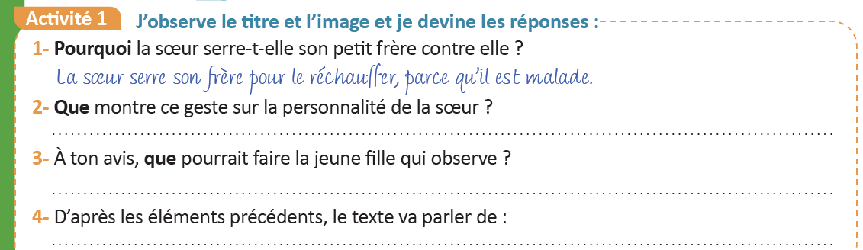
Maintenant, travaillez en binômes et formulez des hypothèses à partir de ces questions.
Rappeler la démarche du travail en binômes : travaillez seul puis comparez avec votre camarade.

Slide 49
Voici les hypothèses que l’on peut deviner sur le sens global du texte.
Confirmer ou infirmer les réponses en cherchant des indices dans le texte. Demander de justifier les réponses.
Elle aime son frère, le protège, prend soin de lui.
Elle pourrait aider l’enfant malade et sa sœur.
L’histoire de la jeune fille qui s’occupe de son frère malade.

Slide 50
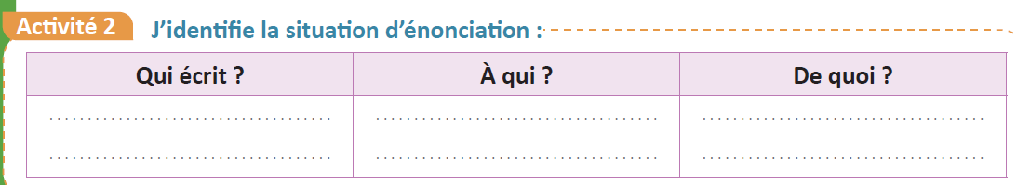
Maintenant, essayez d’identifier la situation d’énonciation du texte en complétant le tableau suivant.
Désigner des élèves au hasard. Recueillir leurs réponses et leur demander de les justifier. Fournir un feedback.

Slide 51
Voici la situation d’énonciation du texte.
Accompagner les élèves en difficulté. Fournir un feedback.
Le courage d’une sœur qui s’occupe de son petit frère malade.
Un narrateur témoin
Aux lecteurs

Slide 52
5 min

Slide 53
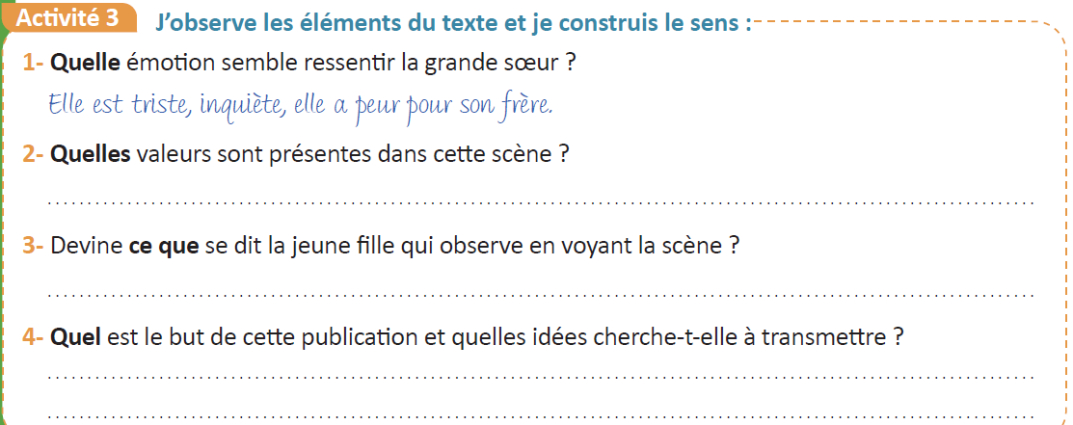
Parcourez rapidement le texte, sans entrer dans les détails, et répondez à ces questions. Travaillez seuls.
Accordez aux élèves une seule minute pour parcourir le texte et se faire une idée.

Slide 54
Voici les réponses formulées rapidement à partir d’indices, sans lecture approfondie du texte.
Circuler dans les rangs, apporter de l’aide aux élèves en difficulté.
Le courage, la solidarité, l’amour fraternel, la responsabilité, la générosité.
Elle est encore une enfant, mais elle se comporte comme une maman. C’est quelqu’un d’exceptionnel ! Quel courage !
Inspirer les jeunes à devenir des héros du quotidien, à agir et à prendre des responsabilités.

Slide 55
5 min

Slide 56
Qui peut me dire ce que nous avons appris aujourd’hui ?
Désigner quelques élèves.
1. Aujourd’hui, nous avons appris :
2. Nous avons aussi appris à :

Slide 57
Voici les réponses attendues.
Ces notes peuvent éventuellement servir de traces écrites.
1. Aujourd’hui, nous avons appris le lexique des actions héroïques :
  Elle fait preuve d’un grand courage et prend soin de son frère.
  Ce jeune homme a réalisé un acte héroïque.
  Le pompier a risqué sa vie pour sauver cette famille.
  Cet élève n’hésite pas à aider ses camarades.
  Elle a pris une décision courageuse pour empêcher l’action.
  Ce héros ne recule devant rien pour protéger les autres.
2. Nous avons aussi appris à :
Lire de manière fluide et expressive un texte narratif :
  lire avec le bon rythme, sans s’arrêter, sans découper mot par mot
  Mettre de l’expression et faire entendre les émotions.

Slide 58

N’oubliez pas de faire ces activités à la maison.
Cet exercice fera l’objet d’une correction collective au début de la prochaine séance.
Faites l’activité 2, p. 50 du livret.

